Slide 1


网络安全与模糊测试
Cyber Security & Fuzzing
报告人：
李森驿
报告团队：
安全组

Slide 2

1
电子科技大学
信息与通信工程学院
目录
1
网络安全与模糊测试简述
2
安全组介绍
3
安全组已有工作/研究
4
安全组目前工作/研究
4
安全组未来方向

Slide 3

1
电子科技大学
信息与通信工程学院
网络安全简述
网络安全定义
网络安全（Cyber Security）是指网络系统的硬件、软件及其系统中的数据受到保护，不因偶然的或者恶意的原因而遭受到破坏、更改、泄露，系统连续可靠正常地运行，网络服务不中断。
Notes:
网络的安全关系到未来网络及网络应用的发展，其涉及多个领域，例如安全策略、移动代码、指令保护、密码学、操作系统、软件工程、网络安全管理等。
安全组目前已有工作，主要集中于操作系统和软件工程问题。

Slide 4

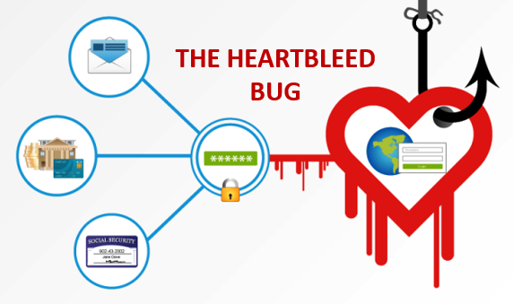

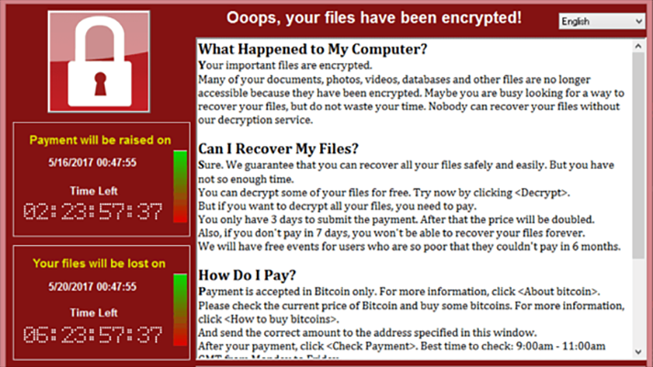
1
电子科技大学
信息与通信工程学院
网络安全简述
网络不安全的后果举例
熊猫烧香
心脏出血
震网病毒
勒索病毒
Notes:
“熊猫烧香” 是一款拥有自动传播、自动感染硬盘能力和强大的破坏能力的病毒，它不但能感染系统中exe，com，pif，src，html，asp等文件，还能终止大量的反病毒软件进程并且会删除扩展名为gho的文件，使用户的系统备份文件丢失。
心脏出血是一个出现在加密程序库OpenSSL的安全漏洞，该程序库广泛用于实现互联网的传输层安全（TLS）协议。该程序错误属于缓冲区过读，即可以读取的数据比应该允许读取的还多。
震网病毒已经感染了全球超过 45000个网络是有史以来最高端的“蠕虫”病毒。
勒索病毒，是一种新型电脑病毒，主要以邮件、程序木马、网页挂马的形式进行传播。这种病毒利用各种加密算法对文件进行加密，被感染者一般无法解密，必须拿到解密的私钥才有可能破解。

Slide 5
1
电子科技大学
信息与通信工程学院
网络安全简述
网络安全属性
完整性
可用性
网络安全
可控性
不可否认性
保密性
Notes:
完整性：信息在存储和传输过程中保持不被修改、不被破坏和丢失的特性。
可控性：只允许想要传播的内容在网络中传播，即信息在用户的有效掌控之中。
保密性：网络中的信息不被非授权实体获取与使用。
不可否认性：信息交换的过程中，所有参与者都不能否认曾经发送和接收过的信息。
可用性：保证信息在需要时能够被授权者使用。

Slide 6
1
电子科技大学
信息与通信工程学院
网络安全简述
网络安全与保护措施
网络平台的安全设计
物理安全
网络管理策略
网络架构安全
防火墙
系统安全
物理保护
应用系统安全
系统日志
管理安全
主动进行脆弱性检测
Notes:
网络的物理安全是整个网络系统安全的前提。常见的物理安全有雷击、火灾、电磁干扰等。
网络拓扑结构设计也直接影响到网络系统的安全性。例如在外部和内部网络进行通信时，内部网络的机器安全就会受到威胁，同时也影响在同一网络上的许多其他系统。
系统的安全是指整个网络操作系统和网络硬件平台是否可靠且值得信任。没有绝对安全的系统，不同的用户应从不同的方面对其网络作详尽的分析，选择安全性尽可能高的操作系统。因此不但要选用尽可能可靠的操作系统和硬件平台，并对操作系统进行安全配置。
应用系统的安全跟具体的应用有关，它的安全是动态的、不断变化的。应用会不断地迭代更新、也会不断产生新的安全问题，同一个网络协议可以有超过十种应用实现。应用系统的安全性直射涉及到用户的信息与数据的安全性。
管理是网络中安全最最重要的部分。责权不明，安全管理制度不健全及缺乏可操作性等都可能引起管理安全的风险。例如，当网络出现攻击行为或网络受到其他一些安全威胁时（如内部人员的违规操作等），无法进行实时的检测、监控、报告与预警。
对应的，就有相应的保护措施，例如（照着读）

Slide 7
1
电子科技大学
信息与通信工程学院
模糊测试简述
模糊测试Fuzzing
学术界
国内外顶尖大学都在研究Fuzzing技术
国内：清华大学、中国科学技术大学、南京大学
国外：帝国理工学院、宾夕法尼亚大学、普渡大学
大量Fuzzing论文出现在安全顶会
S&P ( IEEE Symposium on Security and Privacy)
CCS (ACM Conference on Computer and Communications Security )
USENIX Security (Usenix Security Symposium)
NDSS (ISOC Network and Distributed System Security Symposium )
工业界
微软、谷歌、华为、阿里等大公司中80%都使用了模糊测试技术
微软公司：采用模糊测试技术发现的漏洞数占总漏洞的20%~25%

Slide 8
1
电子科技大学
信息与通信工程学院
模糊测试简述
Fuzzing
目标：更多、更快地发现软件漏洞
思路：
No
Monitor
Security
Violation？
Generator/
Mutator
Inputs
Target
Program
Yes
U
B
G

Slide 9


1
电子科技大学
信息与通信工程学院
模糊测试简述
黑盒Fuzzing
目标：更多、更快地发现软件漏洞
思路：
No
Monitor
Security
Violation？
Generator/
Mutator
Inputs
Target
Program
Yes
U
黑盒Fuzzing
B
G

Slide 10
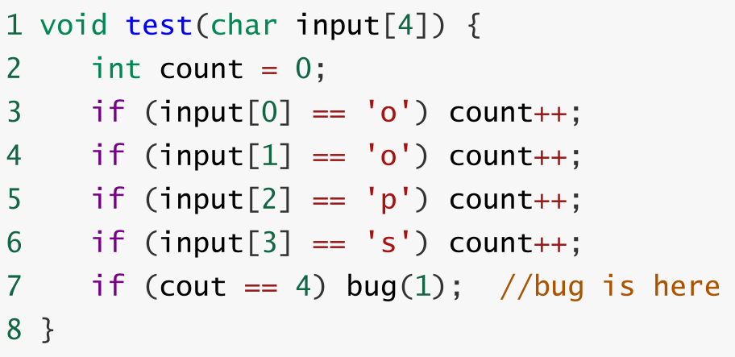
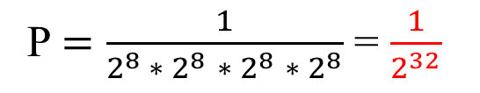
1
电子科技大学
信息与通信工程学院
模糊测试简述
黑盒Fuzzing的缺陷
例子：
input = “oops”
P $=\frac{1}{2^{8} ∗ 2^{8} ∗ 2^{8} {∗ 2}^{8}}$ = $\frac{1}{2^{32}}$
4

Slide 11
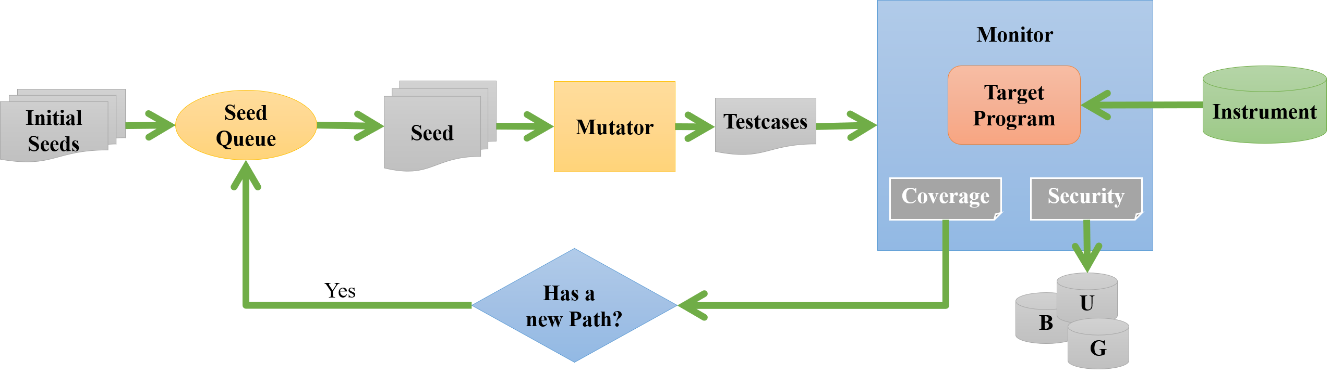
1
电子科技大学
信息与通信工程学院
模糊测试简述
灰盒Fuzzing
思路：覆盖率（Coverage）统计 + 遗传算法（Genetic Algorithm）
流程：
灰盒Fuzzing
AFL(American Fuzzy Lop)

Slide 12
1
电子科技大学
信息与通信工程学院
目录
1
网络安全与模糊测试简述
2
安全组介绍
3
安全组已有工作/研究
4
安全组目前工作/研究
4
安全组未来方向

Slide 13

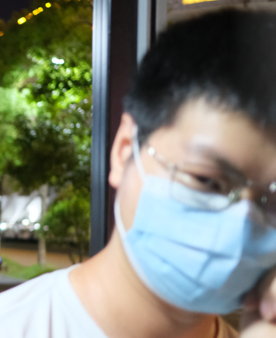
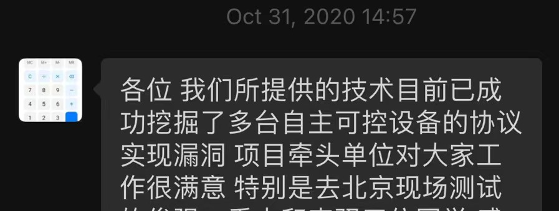
1
电子科技大学
信息与通信工程学院
安全组介绍
安全组的诞生与发展
2017年
SDN网元安全分析技术项目的启动，是安全组的雏形
项目负责人：李建武（17级，现已毕业）
单人完成大型复杂JAVA项目：SDNST
2019年
自主可控网络设备与协议安全性分析技术项目启动时，安全组正式形成
项目负责人：李俊强（18级，现博2）
核心组员：郑轲、申香中、王晓楠
新星组员：符劲轩、薛明武、张洁怡
2020年

Slide 14
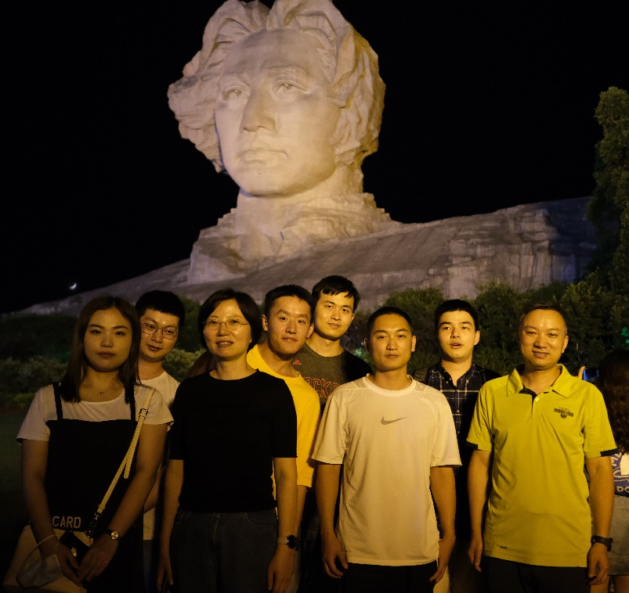
1
电子科技大学
信息与通信工程学院
安全组介绍
安全组的诞生与发展
2020年
智能计算框架的安全性分析技术项目与网络化复杂软件系统的配置安全分析技术项目先后启动，安全组已经成为一个成熟的网络安全研究团队。
2021年
21级新鲜血液逐渐涌入，安全组新老（部分）成员在橘子洲头完成会师。
20至21年以来，安全组上下齐心，刻苦钻研，所有人都取得了全方面的进步。其中，符劲轩同志以其在安全方面的渊博学识和在学术交流中的优异表现，得到了合作方的高度赞扬，人称轩博。
未来

Slide 15
1
电子科技大学
信息与通信工程学院
安全组介绍
安全组的现有成员
博士生
李俊强
硕士三年级
申香中、王晓楠
硕士二年级
符劲轩、薛明武、张洁怡
硕士一年级
吴佳伟、李珂瑶、李森驿
本科生
罗发林等

Slide 16
1
电子科技大学
信息与通信工程学院
目录
1
网络安全与模糊测试简述
2
安全组介绍
3
安全组已有工作/研究
4
安全组目前工作/研究
4
安全组未来方向

Slide 17
1
电子科技大学
信息与通信工程学院
安全组已有工作/研究
SDN网元安全分析技术项目
研究对象：
SDN控制器
OVS交换机
研究目标：
形成SDN网元安全性测试技术，验证已知脆弱性
研究成果：
SDN安全已知脆弱性验证测试系统
SDN安全未知脆弱性发现测试系统
SDN安全性评估与脆弱性分析技术
SDN网络应用
北向接口
SDN控制器
南向接口
SDN数据平面
网络设备
网络设备
网络设备
网络设备
Notes:
SDN核心技术OpenFlow通过将网络设备的控制面与数据面分离开来，从而实现了网络流量的灵活控制，使网络作为管道变得更加智能，为核心网络及应用的创新提供了良好的平台。

Slide 18
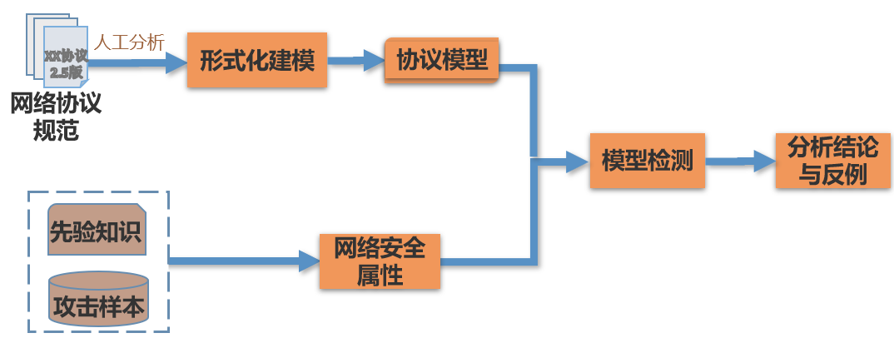
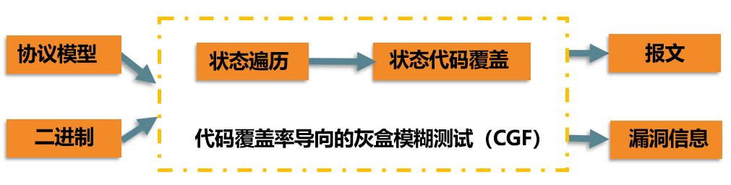
1
电子科技大学
信息与通信工程学院
安全组已有工作/研究
自主可控网络设备与协议安全性分析技术项目
研究对象：
自主可控网络协议
自主可控网络设备
研究目标：
形成对自主可控网络设备和协议的全面安全性分析技术
研究成果：
协议形式化建模与安全性分析技术
设备渗透测试报文自动生成技术
专利1项
论文1篇
网络协议形式化建模与安全性分析技术
设备渗透测试报文自动生成技术

Slide 19
1
电子科技大学
信息与通信工程学院
目录
1
网络安全与模糊测试简述
2
安全组介绍
3
安全组已有工作/研究
4
安全组目前工作/研究
4
安全组未来方向

Slide 20
1
电子科技大学
信息与通信工程学院
安全组目前工作/研究
智能计算框架的安全性分析技术项目
研究重点
研究对象
智能计算框架
脆弱性测试
脆弱性验证及利用
脆弱性
手段
崩溃输入
输入数据安全性处理缺陷
(模型超参、测试数据、API调用序列）
智能混合模糊测试技术
提供模型&验证集数据
异常输入
计算逻辑问题
差异测试技术
统计分析
算法设计缺陷
调研
…

Slide 21


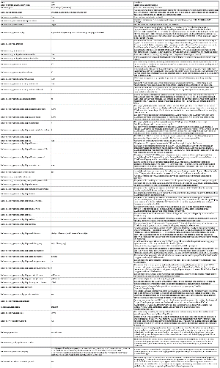
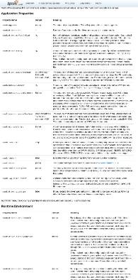
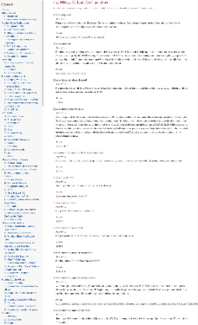
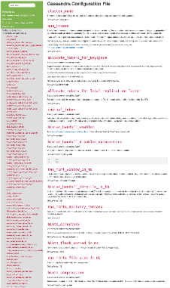
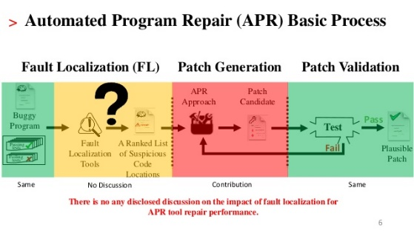
1
电子科技大学
信息与通信工程学院
安全组目前工作/研究
网络化复杂软件系统的配置安全分析技术
研究对象：
网络化复杂软件系统的配置
网络化复杂软件系统的输入
网络化复杂软件系统的漏洞
研究重点：
基于覆盖率的配置安全测试
配置安全缺陷定位和修复
Configuration
复杂软件配置模糊测试
Automatic Program Repair
复杂软件配置缺陷定位与修复

Slide 22
1
电子科技大学
信息与通信工程学院
目录
1
网络安全与模糊测试简述
2
安全组介绍
3
安全组已有工作/研究
4
安全组目前工作/研究
4
安全组未来方向

Slide 23
1
电子科技大学
信息与通信工程学院
安全组未来方向
模糊测试工具研发
脆弱性自动定位和修复
网络协议模糊测试的新需求解决方案
Notes:
工具研发：JAVA的模糊测试工具
定位和修复：C、JAVA、PYTHON以及跨语言软件的脆弱性定位和修复技术
网络协议模糊测试新需求： 硬件感知、高带宽等

Slide 24
谢谢！

